Slide 1
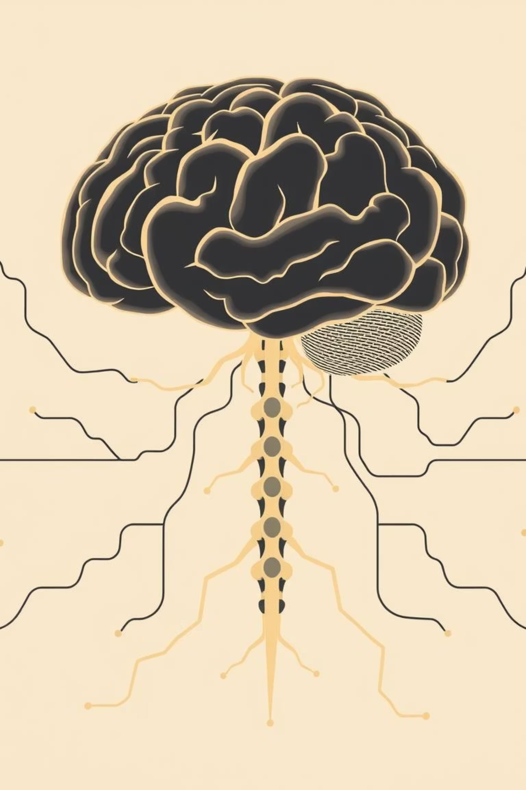

Phòng Backend
NỀN TẢNG VỮNG CHẮC CHO MỌI SẢN PHẨM SỐ
Chúng tôi xây dựng "bộ não" và "hệ thống xương sống" cho tất cả các ứng dụng của bạn.
Các thành viên trong nhóm:
👤 Lại Lâm Vũ
👤 Dương Chí Thanh
👤 Đặng Trung Hải
👤 Nguyễn Đức Hoàng
👤 Ma Văn Đôn

Slide 2
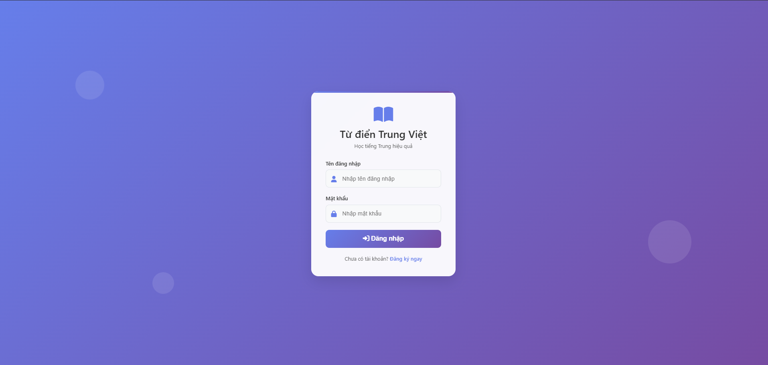
Sản phẩm của chúng tôi: Chức năng Đăng nhập
Đây là giao diện trang đăng nhập mà người dùng sẽ tương tác.

Slide 3
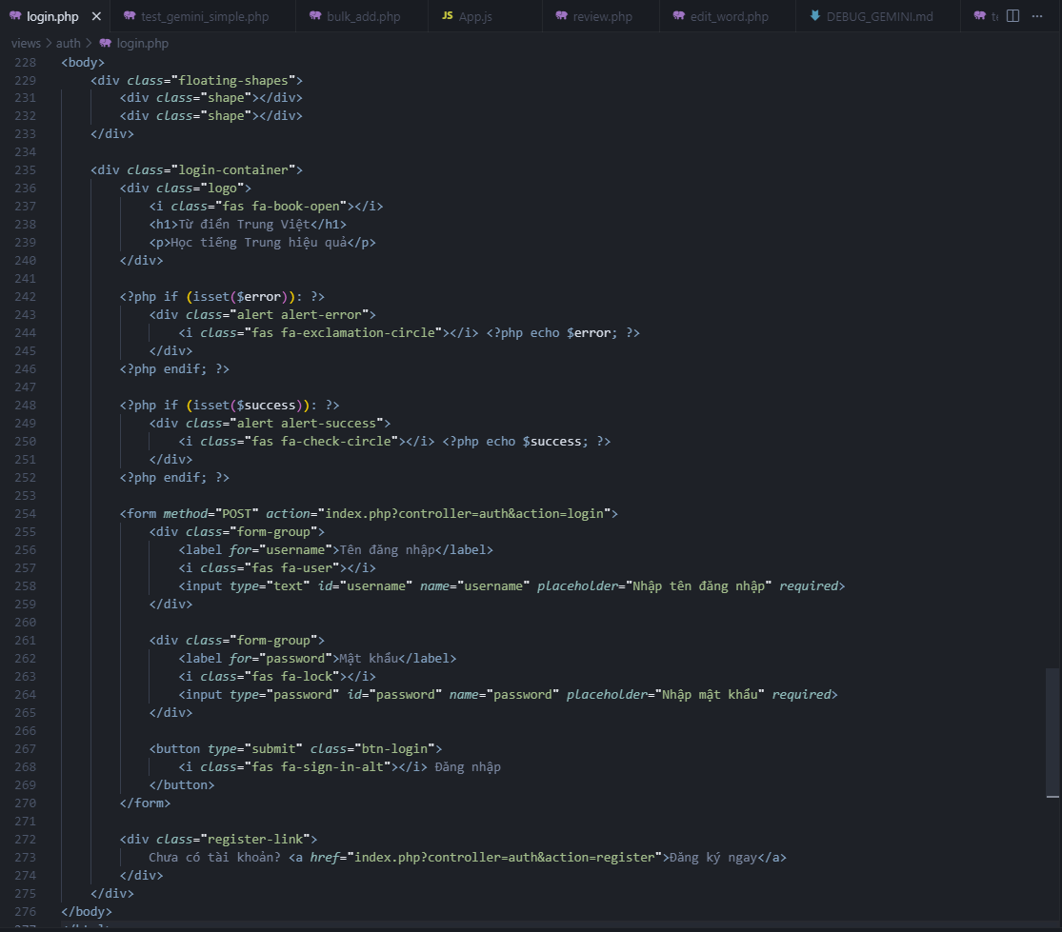
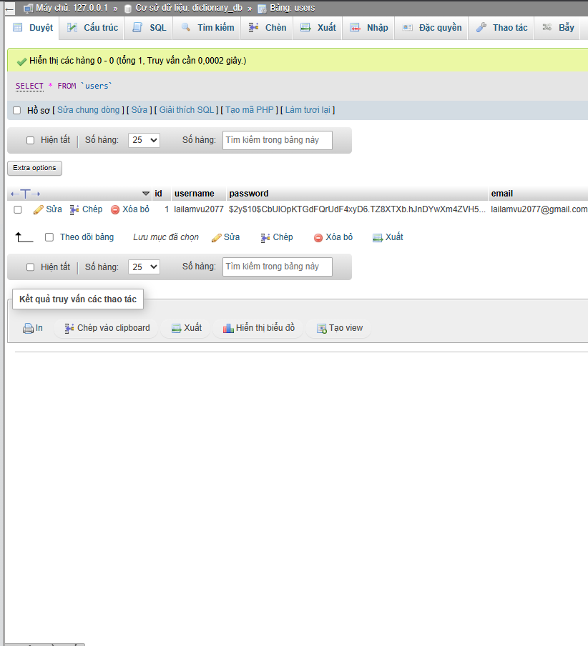
Sản phẩm của chúng tôi: Chức năng Đăng nhập
Đây là phần xử lí dữ liệu đằng sau giao diện đó
Là nơi sản phẩm xử lý thông tin, xác thực người dùng và đảm bảo an toàn dữ liệu.
Database
Phần code backend xử lí dữ liệu người dung nhập vào

Slide 4
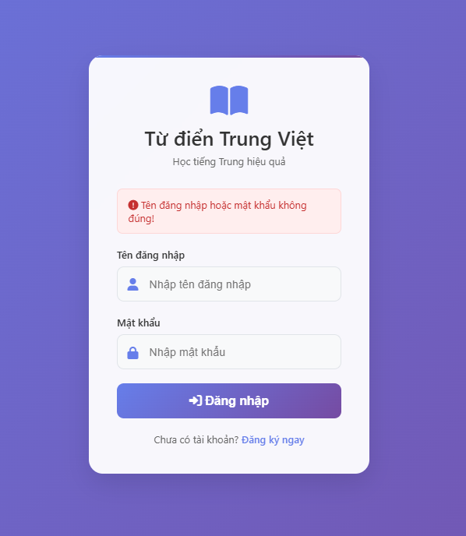
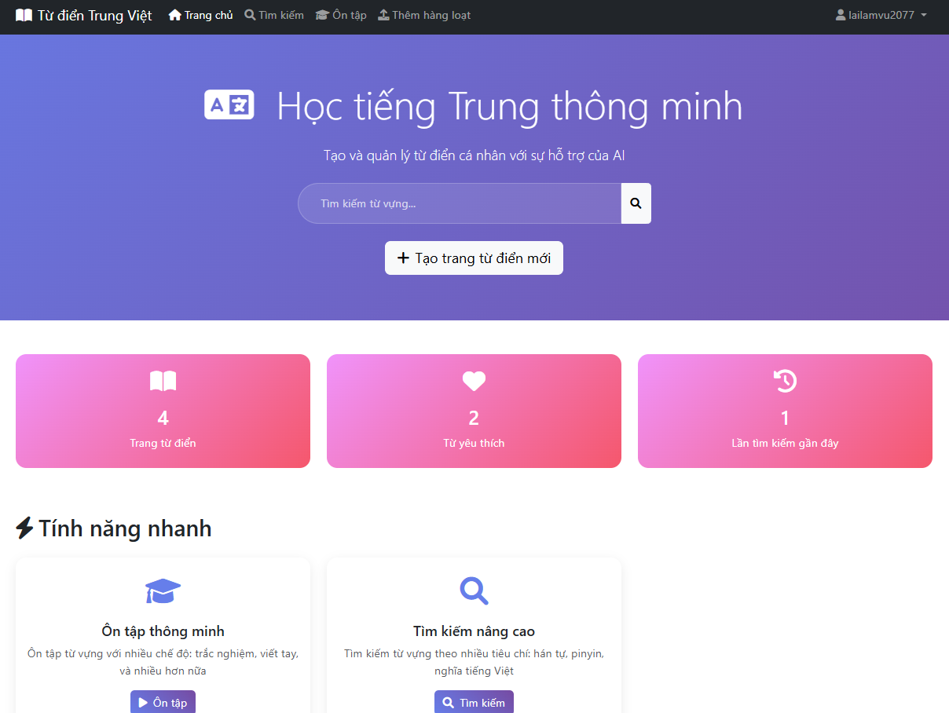
Sản phẩm của chúng tôi: Chức năng Đăng nhập
2 Trường hợp phổ biến xảy ra khi nhập dữ liệu và ấn đăng nhập
Trường hợp nhập sai tài khoản mật khẩu
Trường hợp nhập tài khoản mật khẩu đúng sẽ vào trang homepage của web

Slide 5
Chúng tôi không làm việc một mình! 🤝
Frontend
Design
Tester (Kiểm thử)
Phòng Frontend xây dựng giao diện (những gì bạn thấy) dựa trên thiết kế. Sau đó, chúng tôi tích hợp giao diện đó với hệ thống của mình để nó trở nên "sống".
Phòng Design cung cấp bản thiết kế trực quan (UI/UX) cho trang đăng nhập, đảm bảo trải nghiệm người dùng tốt nhất. Chúng tôi và Frontend sẽ hiện thực hóa thiết kế đó.
Giúp chúng tôi tìm ra lỗi và đảm bảo chức năng đăng nhập hoạt động chính xác trong mọi trường hợp.
Ví dụ: Frontend tạo ra ô nhập liệu và nút "Đăng nhập". Backend nhận dữ liệu khi người dùng nhấn nút đó.

Slide 6



"Vũ khí" của Backend 🛠️
Để xây dựng chức năng đăng nhập, chúng tôi đã sử dụng các công nghệ sau:
PHP (Hypertext Preprocessor)
XAMPP
HTML/CSS
Môi trường phát triển web cục bộ.
Mặc dù chủ yếu do Frontend đảm nhiệm, Backend vẫn cần hiểu và đôi khi chỉnh sửa để tích hợp code PHP vào cấu trúc trang web một cách chính xác.
Ngôn ngữ lập trình phía máy chủ. Đây là bộ não chính xử lý logic:
Apache: Web server để chạy trang web.
Tiếp nhận thông tin từ người dùng.
MySQL: Hệ quản trị cơ sở dữ liệu, nơi lưu trữ thông tin người dùng một cách an toàn.
Kiểm tra thông tin với cơ sở dữ liệu.
Phản hồi lại cho người dùng.

Slide 7




Sản phẩm đầu ra của chúng tôi là gì?
Hệ thống xác thực người dùng hoạt động
Cơ sở dữ liệu (Database)
Một chức năng đăng nhập hoàn chỉnh, an toàn và ổn định.
Cấu trúc lưu trữ thông tin người dùng một cách có tổ chức và bảo mật.
API (Application Programming Interface)
Logic nghiệp vụ phía máy chủ
Các "cổng giao tiếp" để Frontend có thể gửi yêu cầu và nhận dữ liệu từ hệ thống Backend.
Toàn bộ quy trình xử lý thông tin ẩn sau giao diện người dùng.

Slide 8
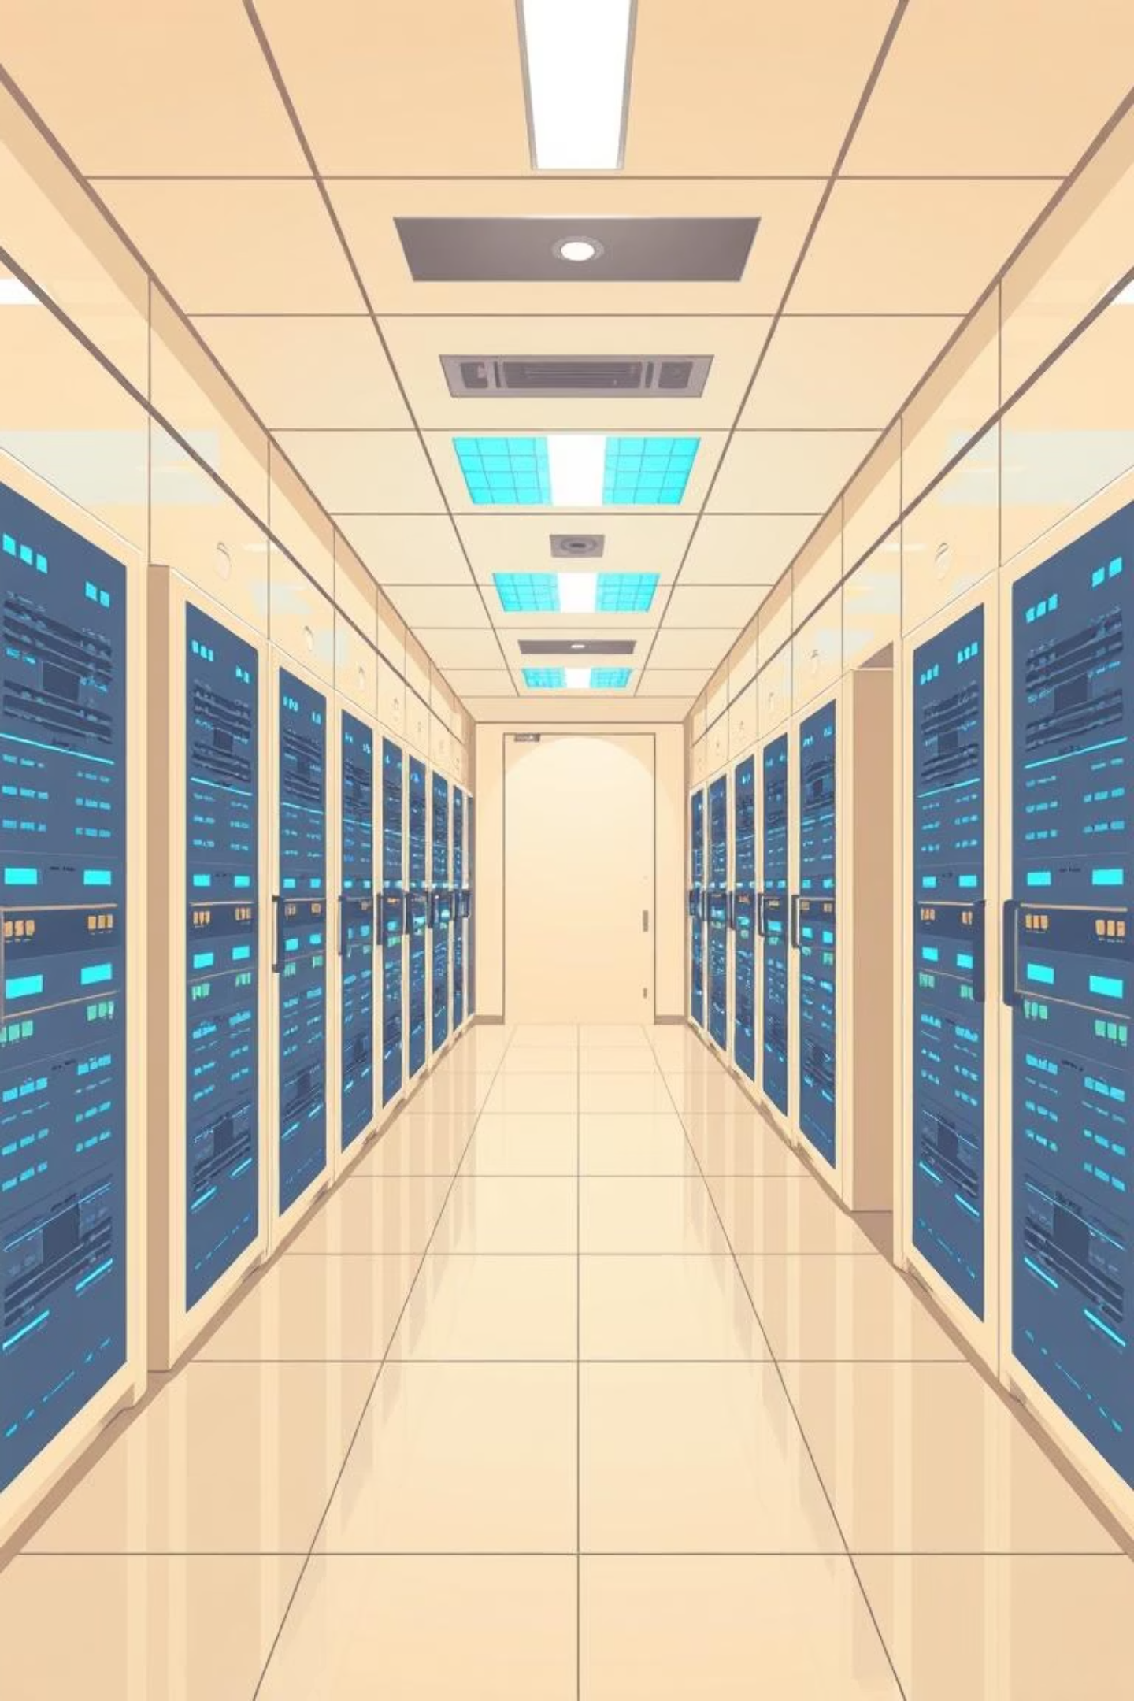
Tầm quan trọng của Backend
Backend không chỉ là nơi xử lý dữ liệu, mà còn là trái tim của sự bảo mật, hiệu suất và khả năng mở rộng của mọi ứng dụng. Chúng tôi đảm bảo rằng dữ liệu người dùng được an toàn và hệ thống có thể đáp ứng hàng triệu yêu cầu mỗi ngày.

Slide 9
Hành trình phát triển một tính năng Backend
Phân tích yêu cầu
1
Hiểu rõ tính năng cần xây dựng, ví dụ: "Đăng nhập bằng email và mật khẩu".
2
Thiết kế hệ thống
Lên kế hoạch cấu trúc dữ liệu, API, và logic xử lý.
Phát triển và mã hóa
3
Viết code PHP, thiết lập MySQL, tích hợp các công cụ cần thiết.
4
Kiểm thử nội bộ
Đảm bảo tính năng hoạt động chính xác và không có lỗi.
Tích hợp và triển khai
5
Kết nối với Frontend và đưa tính năng lên môi trường thực tế.

Slide 10
Cảm ơn đã lắng nghe!
Tóm tắt lại vai trò của Backend là nền tảng vận hành cho toàn bộ sản phẩm.
Mời thầy cô và các bạn đặt câu hỏi.

